Slide 1

PANORAMA DA ROBÓTICA MÓVEL:OS PRINCIPAIS SOFTWARES DE SIMULAÇÃO E AS PERSPECTIVAS PARA O FUTURO.
Trabalho de Conclusão de Curso
Outubro, 2021.
Leonardo Masson Oliveira - NUSP: 9267449

Slide 2
SUMÁRIO
Introdução
Os softwares de Simulação
Algoritmos de navegação
Resultados
Conclusão

Slide 3
INTRODUÇÃO_

Slide 4
INTRODUÇÃO | Principais entraves
Projeto de robótica móvel
Espaço físico
Equipe multidisciplinar
Componentes Eletromecânicos

Slide 5
INTRODUÇÃO | Principais entraves
Projeto de robótica móvel
Espaço físico
Equipe multidisciplinar
Componentes Eletromecânicos
ENTRAVES!

Slide 6
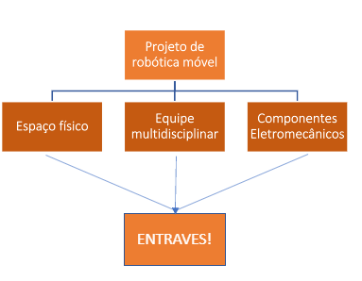
INTRODUÇÃO | Principais entraves
ESCOPO: SOFTWARE DE SIMULAÇÃO

Slide 7
OS SOFTWARES DE SIMULAÇÃO_

Slide 8
OS SOFTWARES DE SIMULAÇÃO | Coppelia Robotics
PRINCIPAIS FEATURES
Ambiente de desenvolvimento integrado.
Modelagem de robôs.
Programação e edição de sistema robóticos.
Integração com outras linguagens de programação (MATLAB, Python) via API.
Simulações HIL (Hardware-in-loop).
Múltiplos motores físicos (Bullet Physics, Vortex Studio, Newton Dynamics).
Diferentes objetos de cena (juntas, formas, sensores de proximidade e força).
As formas podem ser importadas de outros softwares.
A interação da cena dá-se pelo estabelecimento da hierarquia dessas formas.

Slide 9
OS SOFTWARES DE SIMULAÇÃO | ROS (Sistema Operacional Robótico)
PRINCIPAIS FEATURES
Conjunto de ferramentas, bibliotecas e convenções para desenvolvimento de projetos de sistemas robóticos.
Programação pode ser realizada em diversas linguagens (C++, Python).
Conexão, no ambiente ROS, ao Gazebo (Simulator multi-robô 3D)
Física dinâmica e cinemática.
Diversos motores físicos (OpenDE, Bullet, Simobdy e DAR).

Slide 10
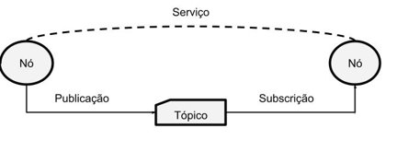
OS SOFTWARES DE SIMULAÇÃO | ROS (Sistema Operacional Robótico)
PRINCIPAIS FEATURES
Estrutura baseada em uma arquitetura P2P (ponto-a-ponto).
Cada um dos pontos trata-se de um nó, que funciona tanto como um cliente como um servidor.
Os nós trocam informações entre si através de mensagens, as quais trafegam através de tópicos.
Ferramentas e soluções para reaproveitamento de códigos, aumentando a modularidade e escalabilidade dos projetos.
Não há a necessidade de um servidor central.

Slide 11
OS SOFTWARES DE SIMULAÇÃO | AWS (Amazon Web Services)
PRINCIPAIS FEATURES
Entrega, sob demanda, de poder computacional, banco de dados, aplicativos e recursos de TI.
Preço é definido de acordo com o uso.
Benefícios em relação a infraestrutura composta por hardware:
CAPEX convertido em custo variável.
Segurança física e planejamento de despesas.
Período de aquisição, implantação e utilização mais rápida.
Não há necessidade de provisionamento de recursos em excesso para absorver picos de processamento.

Slide 12
OS SOFTWARES DE SIMULAÇÃO | AWS (Amazon Web Services)
PRINCIPAIS FEATURES
AWS Robomaker:
Serviço que facilita a criação de aplicações robóticas em escala.
Ampliação da estrutura do ROS com serviços de nuvem.
Serviços de aprendizado de máquina, monitoramento e analytics.
Combinação de computação e armazenamento em nuvem com inteligência artificial e outros produtos AWS, possibilitando compartilhamento simultâneo de dados através de pares de robôs móveis terrenos e aéreos no desenvolvimento de atividades complexas.

Slide 13
ALGORITMOS DE SIMULAÇÃO_

Slide 14
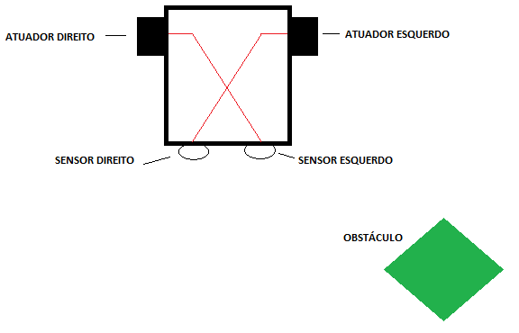

ALGORITIMOS DE SIMULAÇÃO | Braitenberg
Vehicles: Experiments in Synthetic Psychology.
Veículos podem demonstrar comportamentos inteligentes através de mecanismos simples.
Amor
Ódio
Esterçamento = 1/Dist_sensor[min]

Slide 15
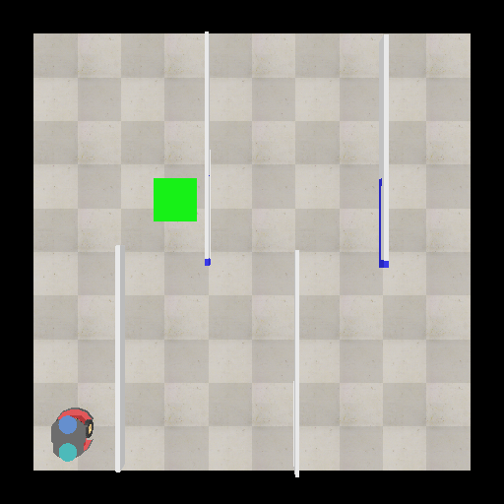
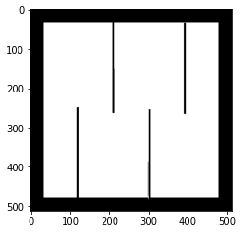
ALGORITIMOS DE SIMULAÇÃO | Follow the Carrot
Câmera posicionada na cena de simulação.
Visão computacional utilizada para a elaboração da malha de obstáculos posicionada na cena.

Slide 16
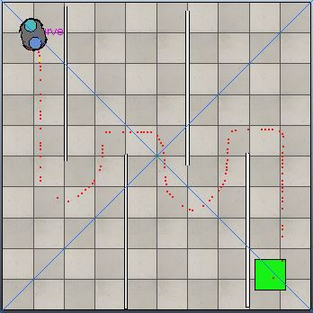
ALGORITIMOS DE SIMULAÇÃO | Follow the Carrot
Utilização do algoritmo A*, em Python, para encontrar a melhor trajetória para chegar ao ponto objetivo.
Envio da trajetória para o Coppelia Robotics via API e plot dos "carrots".
Implementação de um sistema de controle PID para percorrer o percurso pré-estabelecido.

Slide 17
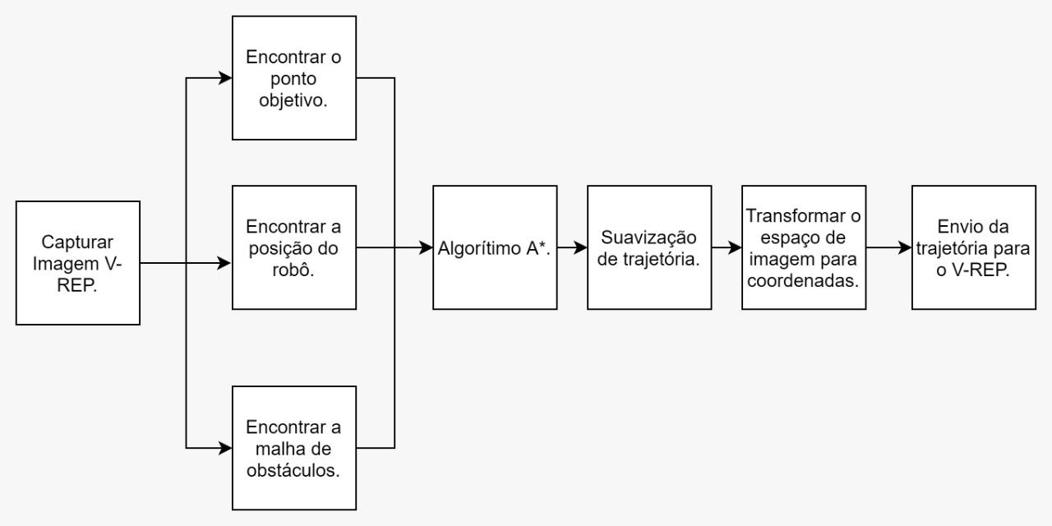
ALGORITIMOS DE SIMULAÇÃO | Follow the Carrot
Planejamento de trajetória realizado no início do algoritmo.

Slide 18
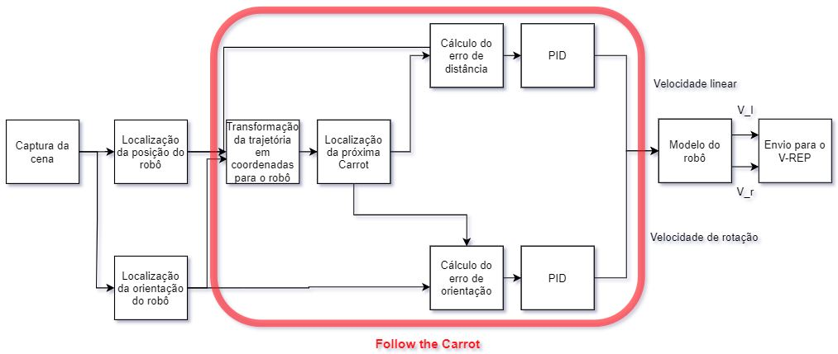
ALGORITIMOS DE SIMULAÇÃO | Follow the Carrot
Sistema de controle realizado em toda iteração do código

Slide 19
RESULTADOS_

Slide 20
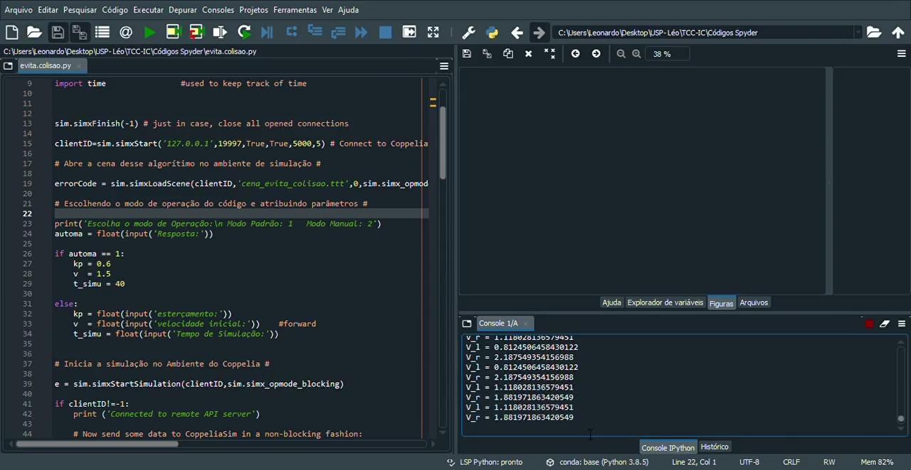

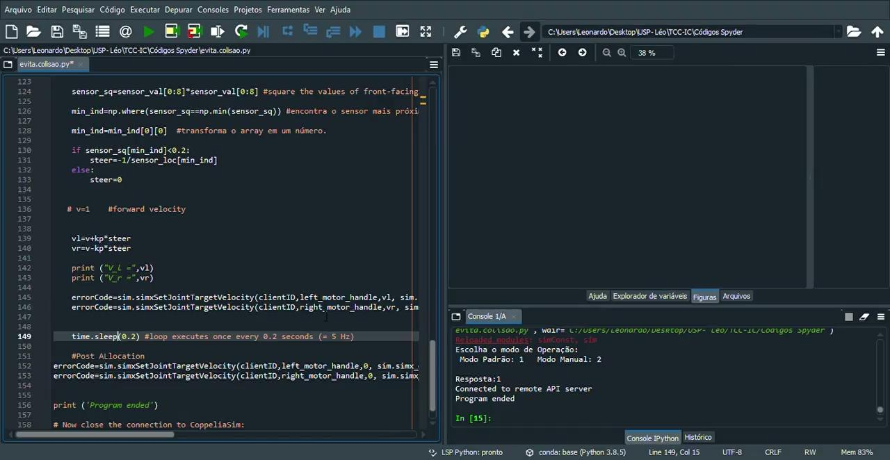
RESULTADOS | Braitenberg

Slide 21
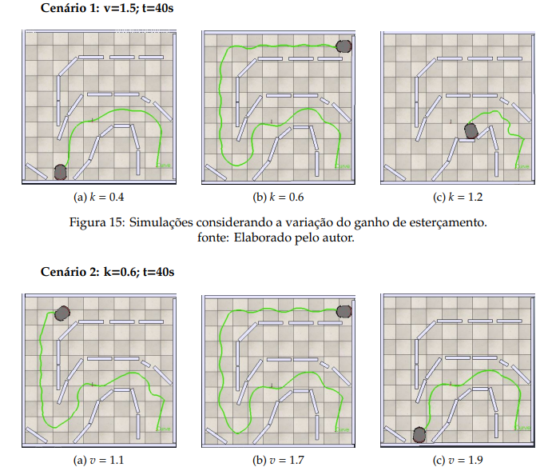
RESULTADOS | Braitenberg
K = ganho de esterçamento.
V = velocidade de avanço.

Slide 22
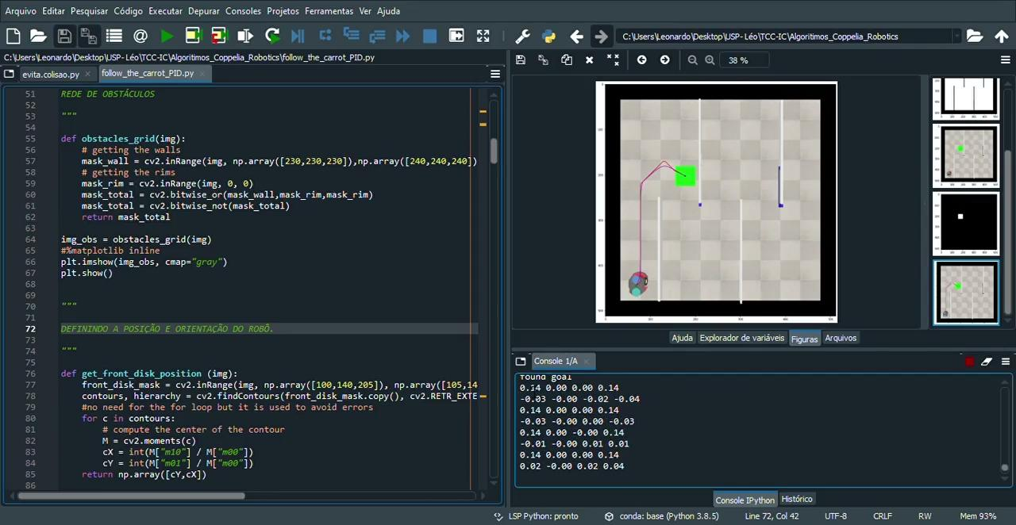
ALGORITIMOS DE SIMULAÇÃO | Follow the Carrot

Slide 23
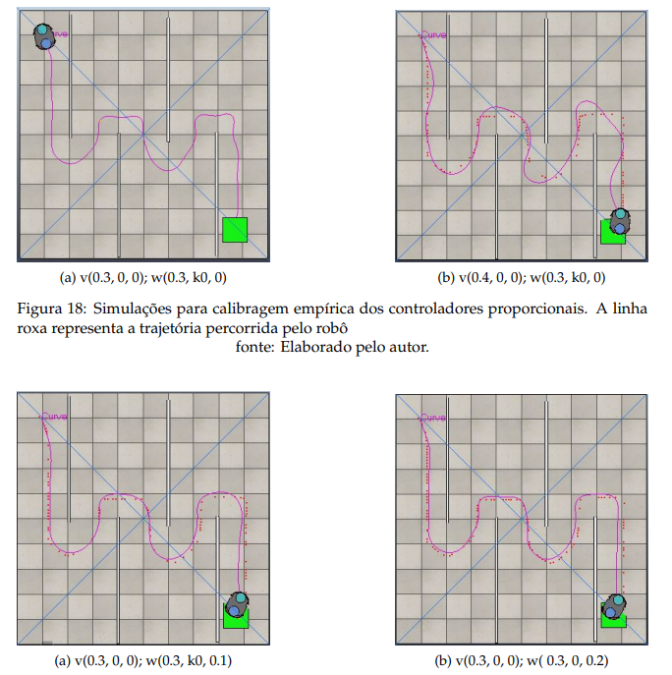
RESULTADOS | Follow the Carrot
Controladores PID:
Controlador de distância: V(kp,ki,kd)
Controlador de Orientação: W(kp,ki,kd)

Slide 24
RESULTADOS | Tabela comparativa:

Slide 25
CONCLUSÃO | Principais entraves
A simulação robótica apresenta-se como um mecanismo que atenua/soluciona os gargalos relacionados à escassez de recursos e entraves técnicos, além de democratizar o acesso aos conceitos e ferramentas necessárias no desenvolvimento de projetos de robótica móvel.
A computação em nuvem potencializa a simulação robótica, possibilitando a integração com outros serviços e ferramentas de inteligência artificial e analytics.
Obteve-se êxito no desenvolvimento de algoritmos de navegação em Coppelia Robotics, que sumarizam conceitos relacionados a esse marco do projeto.
Para os próximos passos, podemos vislumbrar a implementação de algoritmos na nuvem, consolidando os avanços que essa traz no enfrentamento das dificuldades mencionadas anteriormente.

Slide 26
Muito Obrigado!

